Slide 1
Portafolio de inversión para un fondo universitario
Proyecto 02- Simulación Matemática
Jesús Palomera
Hugo velarde
Alejandra Mancilla
25 de abril del 2022

Slide 2
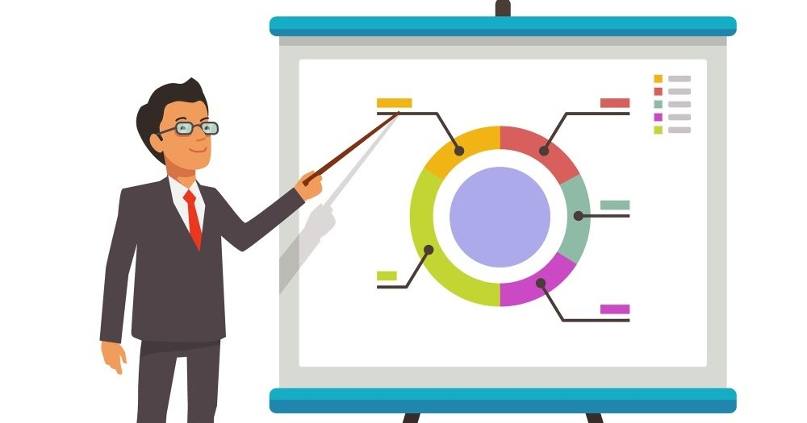
Contenido:
Planteamiento
Definición
OBJETIVOS:
-Principal
-Secundario
Representación del modelo
-Deducción y limitaciones
-Parámetros del modelo
Solución del problema
Conclusiones
Referencias

Slide 3
PLANTEAMIENTO
En el desarrollo de este proyecto podremos observar la creación un portafolio de inversión que pueda generar el 200% de rendimiento a un plazo de 4 años para la universidad del hijo de un inversionista.

Slide 4
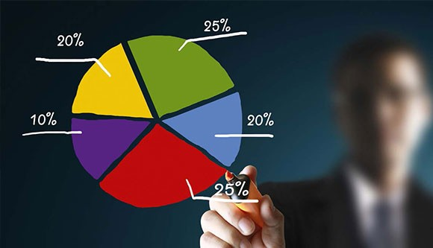
¿Qué es un portafolio de inversión?
Un portafolio o cartera de inversión es una colección de distintos instrumentos financieros de inversión, de naturaleza diferente buscando obtener rendimientos adecuados para cada perfil de riesgo y/u horizonte de inversión.
Hay distintas clases acciones de empresas, bonos que cotizan en mercados monedas diversas, criptomonedas, entre muchos otros.

Slide 5
OBJETIVOS
-PRINCIPAL:
Nuestro objetivo principal será ver si en las simulaciones que se crearán con un portafolio de algunos activos financieros se puede llegar a lograr un 200% de rendimiento a 4 años para que el inversionista pueda sostener los gastos de la universidad de su hijo.
-SECUNDARIO:
Como segundo objetivo es poder ver, los rendimientos esperados que se generan en cada uno de los escenarios en los 4 años predichos, sobre los precios de cierre para poder proyectar las ganancias posibles, si el portafolio se abriera el día de hoy 23 de abril del 2022.

Slide 6
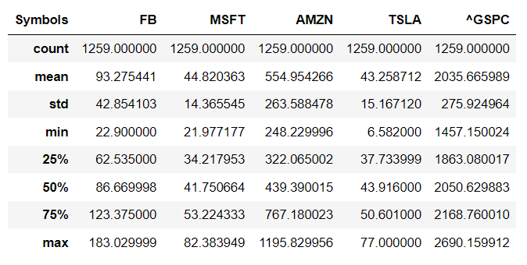
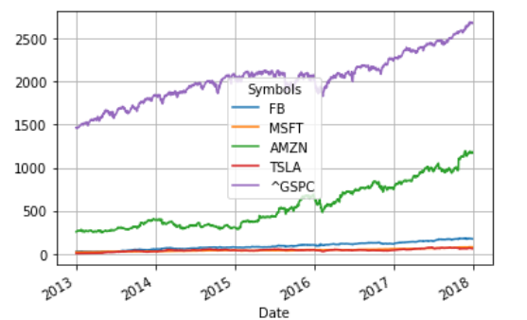
Datos descritos
Observamos que algunos activos no han tenido un crecimiento tan grande como los 2 principales.

Slide 7
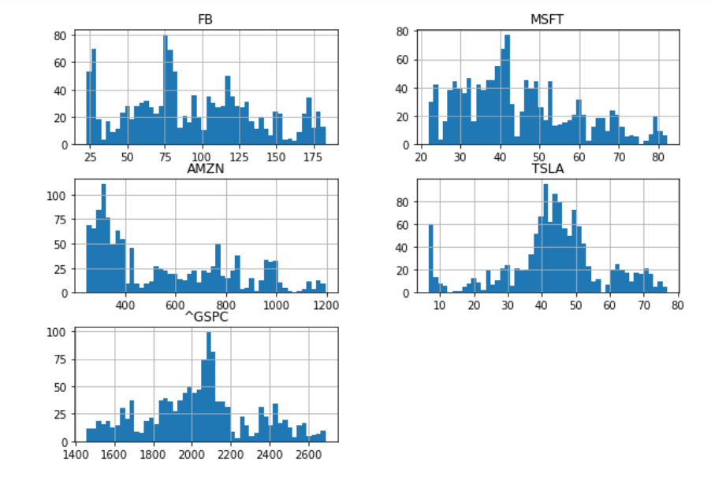
Su distribución:

Slide 8
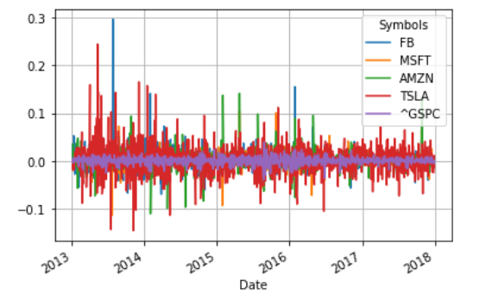
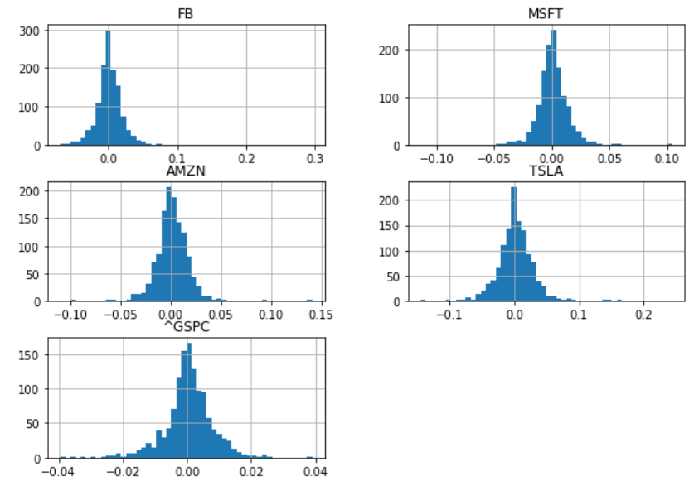
Activos y distribución diaria

Slide 9
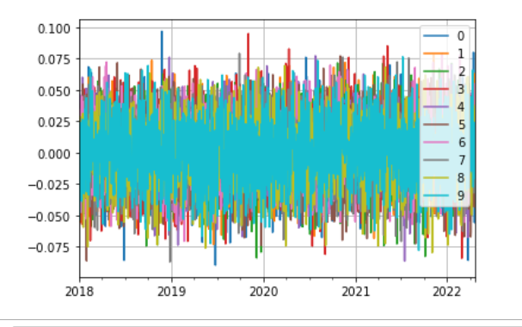
Representación del modelo
Deducciones: Todos los objetivos se harán dos veces para probar la eficacia del modelo de predicción.
-Partiendo del 2018.
-Primera fecha: 23 de abril 2018.
-Segunda fecha: 23 de abril 2022.

Slide 10
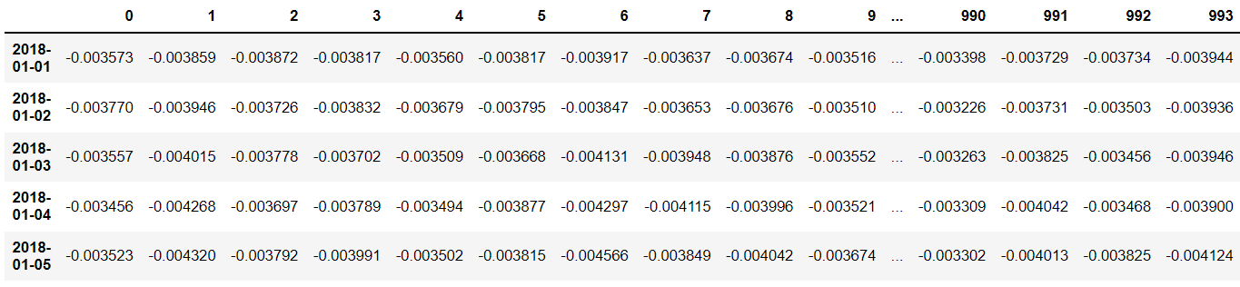
Representación del modelo
-Usando las fechas anteriores como parámetros obtenemos las siguientes simulaciones.

Slide 11
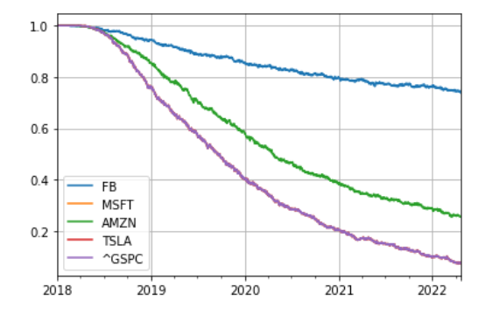
Solución del problema
Podemos observar que no es lo esperado a comparación a la tabla mostraba en la línea 5.

Slide 12
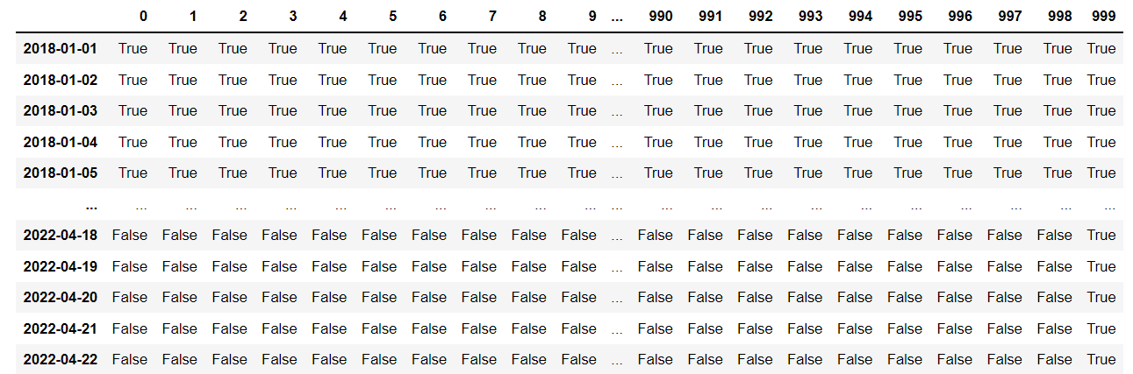
Solución del problema
Comparamos los resultados del 2018 a 2022.
-

Slide 13
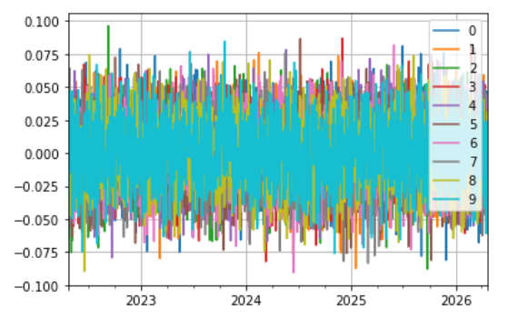
Solución del problema
-
Para obtener los valores deseados necesitamos cumplir con el segundo objetivo planteado. En esta parte simulamos a partir del 23 de abril del 2022.

Slide 14
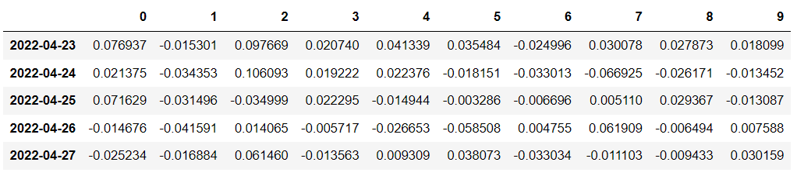
Solución del problema
En esta parte simulamos a partir del 23 de abril del 2022.

Slide 15
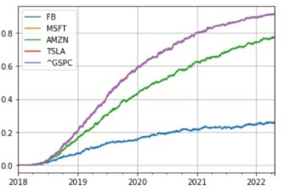
Valores deseados

Slide 16
Conclusiones

Slide 17
Referencias
https://finance.yahoo.com
http://herzog.economia.unam.mx/profesores/blopez/Riesgo-Pres4.pdf
https://www.bestinver.es/terminos/portfolio-inversiones/

